Slide 1
Laboratório No. 3
Transmissor Serial Assíncrono e Interface RS 232-C

Slide 2
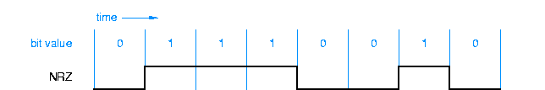
Transmissor ASCII de 8 bits
8 bits
(9600 bits/seg)
1 STOP
bits
START
bit
MARK
MARK
bit 1 bit 2 bit 3 bit 4 bit 8
SPACE
LSB
SPACE
LSB transmitido em primeiro
NRZ: No Return To Zero : Cada bit é enviado como um bit inteiro
(um transmitido como ‘1’, zero como ‘0’)
ASCII:
72

Slide 3
Maquina de estado.
Disponível
CDR=0
Reset
CDR=1
CDR=0
Reset
Espera
Transmitindo
CDR=1
Fim da Transmissão

Slide 4

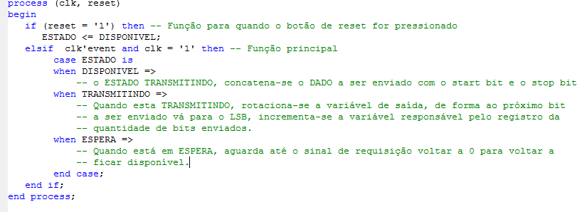
Código Base

Slide 5
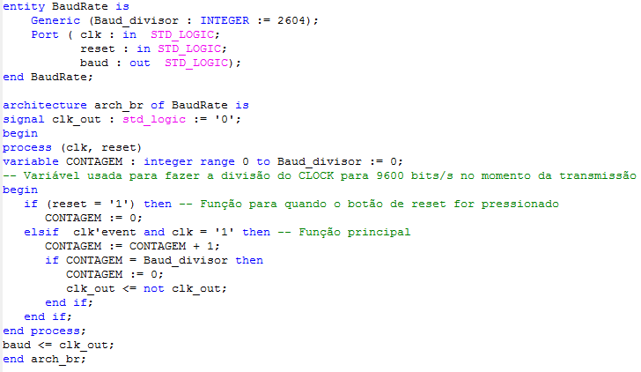
Baud Rate (clk)

Slide 6
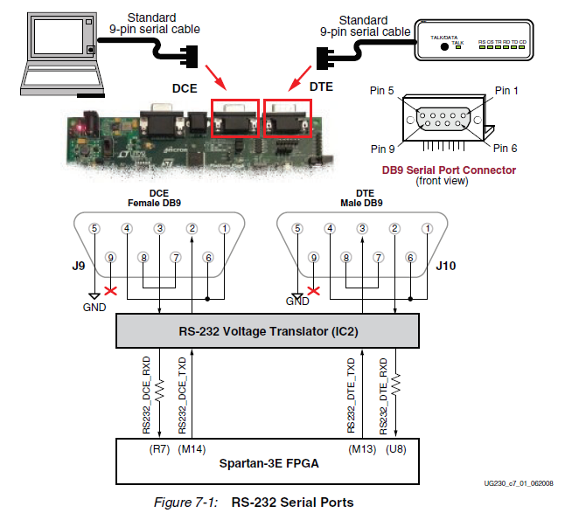
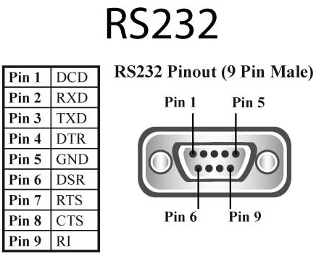
FPGA
Receptor
Transmissor

Slide 7
PlanAhead:
CDE
CTE

